Slide 1
随堂测试1：
1.现代操作系统中最基本的两个特征是（ ）。
A. 并发和不确定 | B. 并发和共享 | C. 共享和虚拟 | D. 虚拟和不确定
答案：B
并发和共享是操作系统两个最基本特征，二者之间互为存在条件：
①资源共享是以程序的并发为条件的，若系统不允许程序并发执行，则自然不存在资源共享问题。
②若系统不能对资源实施有效的管理，则必将影响到程序的并发执行，甚至根本无法执行。

Slide 2
随堂测试1：
2.下列选项中，操作系统提供给应用程序的接口是（）。
A. 系统调用 | B. 中断 | C. 库函数 | D. 原语
答案：A
操作系统接口主要有命令接口和程序接口（也称为系统调用）。
C:库函数是高级语言中提供的与系统调用对应的函数，使系统调用更为方便、抽象。（有些库函数与系统调用无关），目的是隐藏“访管”指令的细节，使得系统调用更为方便。但是，库函数属于应用程序而非系统调用，是系统调用的上层。

Slide 3
随堂测试1：
3.下列选项中，会导致用户进程从用户态切换到内核态的操作是（ ）。 整数除以零 sin()函数调用 read系统调用
A. 仅I、Ⅱ | B. 仅I、III | C. 仅II、Ⅲ | D. I、ll和Ⅲ
答案：B
整数除以零出现异常，需要中断处理；存储分配、I/O传输等操作需要使用特权指令，需要由内核程序在内核态完成。因此1、3需要从用户态切换为内核态。

Slide 4
随堂测试1：
4. 操作系统为什么要区分核心模式和用户模式？普通用户如何执行特权指令？
答案：区分执行态的主要目的是保护系统程序。用户态到核心态的转换发生在中断产生时，而核心态到用户态的转换则发生在中断返回用户程序时。
普通用户若需要执行特权指令，用户程序可以执行陷入指令(trap)来发起系统调用，请求操作系统提供服务。

Slide 5
随堂测试2：
1.计算机开机后，操作系统最终被加载到（ ）。
A. BIOS | B. ROM | C. EPROM | D. RAM
答案：D
计算机开机后，操作系统的程序会被自动加载到内存中的系统区，这段区域属于RAM。

Slide 6
随堂测试2：
2.提高单机资源利用率的关键技术是（ ）。
A. 脱机技术 | B. 虚拟技术 | C. 交换技术 | D. 多道程序设计技术
答案：D
多道程序设计技术由于同时在主存中运行多个程序，在一个程序等待时，可以执行其他程序，因此提高了系统资源利用率。
A 脱机技术用于解决独占设备问题。
B、C 虚拟技术与交换技术以多道程序设计技术为前提。

Slide 7
随堂测试2：
3.下列关于VMware workstation虚拟机的说法中，错误的是（ ）。
A. 真实硬件不会直接执行虚拟机中的敏感指令 | B. 虚拟机中只能安装一种操作系统 | C. 虚拟机是运行在计算机中的一个应用程序 | D. 虚拟机文件封装在一个文件夹中，并存储在数据存储器中
答案：B
B Vmware workstation属于第二类虚拟机管理程序，实际上由程序模拟真实硬件环境，可以安装多个系统。
A 如果真实硬件直接执行虚拟机中的敏感指令，那么非法指令可能会导致宿主机系统崩溃。实际上是由第二类虚拟机管理程序模拟真是硬件环境。
C、D Vmware workstation就是安装在计算机上的程序，在创建虚拟机时会为虚拟机创建一组文件，这些虚拟机文件都存储在主机的数据存储器中。

Slide 8
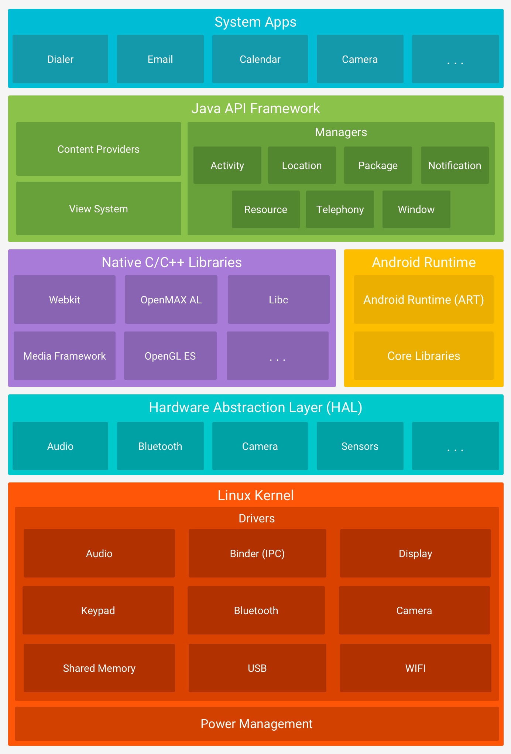
随堂测试2：
4. Android操作系统自顶向下各层依次是？
系统应用
Java API框架
原生 C/C++ 库与Android运行时
硬件抽象层 (HAL)
Linux 内核

Slide 9
作业：
01.操作系统是对（ ）进行管理的软件。
A. 软件 | B. 硬件 | C. 计算机资源 | D. 应用程序
答案：C
操作系统管理计算机的硬件和软件资源，这些资源统称为计算机资源。注意，操作系统不仅管理处理机、存储器等硬件资源，而且也管理文件，文件不属于硬件资源，但属于计算机资源。

Slide 10
作业：
02.下面的（ ）资源不是操作系统应该管理的。
A. CPU | B. 内存 | C. 外存 | D. 源程序
答案：D
源程序是一种计算机代码，是用程序设计语言编写的程序，经编译或解释后可形成具有一定功能的可执行文件，是直接面向程序员用户的，而不是操作系统的管理内容。
有人会问操作系统不是也管理“文件”吗？源程序也存储在文件中吗？出现这种疑问的原因是，对操作系统管理文件的理解存在偏颇。
操作系统管理文件，是指操作系统关心计算机中的文件的逻辑结构、物理结构、文件内部结构、多文件之间如何组织的问题，而不是关心文件的具体内容。这就好比你是操作系统，有十个水杯让你管理，你负责的是将这些水杯放在何处比较合适，而不关心水杯中的是水还是饮料。后续章节会详细介绍文件的管理。

Slide 11
作业：
03.下列选项中，（）不是操作系统关心的问题。
A. 管理计算机裸机 | B. 设计、提供用户程序与硬件系统的界面 | C. 管理计算机系统资源 | D. 高级程序设计语言的编译器
答案：D
操作系统管理计算机软/硬件资源，扩充裸机以提供功能更强大的扩充机器，并充当用户与硬件交互的中介。高级程序设计语言的编译器显然不是操作系统关心的问题。编译器的实质是一段程序指令。
操作系统管理文件，是指操作系统关心计算机中的文件的逻辑结构、物理结构、文件内部结构、多文件之间如何组织的问题，而不是关心文件的具体内容。这就好比你是操作系统，有十个水杯让你管理，你负责的是将这些水杯放在何处比较合适，而不关心水杯中的是水还是饮料。编译器存储在计算机中，是上述水杯中的水。

Slide 12
作业：
04.用户可以通过（）两种方式来使用计算机。
A. 命令接口和函数 | B. 命令接口和系统调用 | C. 命令接口和文件管理 | D. 设备管理方式和系统调用
答案：B
操作系统主要向用户提供命令接口和程序接口(系统调用)，此外还提供图形接口；当然，
图形接口其实是调用了系统调用而实现的功能。

Slide 13
作业：
05.操作系统提供给编程人员的接口是（）。
A. 库函数 | B. 高级语言 | C. 系统调用 | D. 子程序
答案：C
操作系统为编程人员提供的接口是程序接口，即系统调用。

Slide 14
作业：
05.下列选项中，在用户态执行的是（ ）。
A.命令解释程序 | B.缺页处理程序 | C. 进程调度程序 | D. 时钟中断处理程序
答案：A
缺页处理和时钟中断都属于中断，在核心态执行；进程调度是操作系统内核进程，无须用户干预，在核心态执行：命令解释程序属于命令接口，是4个选项中唯一能面对用户的，它在用户态执行。

Slide 15
作业：
06.下列指令中，不能在用户态执行的是（ ）。
A. trap指令 | B. 跳转指令 | C. 压栈指令 | D. 关中断指令
答案：D
trap指令、跳转指令和压栈指令均可以在用户态执行，其中trap指令负责由用户态转换为内核态。关中断指令为特权指令，必须在核心态才能执行，选D。注意，在操作系统中，关中断指令是权限非常大的指令，因为中断是现代操作系统正常运行的的核心保障之一 ，能把它关掉，说明执行这条指令的一定是权限非常大的机构(管态)。

Slide 16
作业：
07.执行系统调用的过程包括如下主要操作： ①返回用户态 ②执行陷入（trap）指令 ③传递系统调用参数 ④执行相应的服务程序 正确的执行顺序是（ ）。
A. ②-③-①-④ | B. ②-④-③-① | C. ③-②-④-① | D. ③-④-②-①
答案：C
执行系统调用的过程如下：正在运行的进程先传递系统调用参数，然后由陷入 (trap) 指令负责将用户态转换为内核态，并将返回地址压入堆栈以备后用，接下来CPU执行相应的内核态服务程序，最后返回用户态。所以选项C正确。

Slide 17
作业：
08.下列指令中，只能在内核态执行的是（ ）。
A. trap指令 | B. I/O指令 | C. 数据传送指令 | D. 设置断点指令
答案：B
在内核态下，CPU可执行任何指令，在用户态下CPU只能执行非特权指令，而特权指令只 能在内核态下执行。
常见的特权指令有：
有关对I/O设备操作的指令；
有关访问程序状态的指令；
存取特殊寄存器的指令；
其他指令。
A、C和D都是提供给用户使用的指令，可以在用户态执行，只是可能会使CPU从用户态切换到内核态。故选B。

Slide 18
作业：
09.下列关于批处理系统的叙述中，正确的是（ ）。 批处理系统允许多个用户与计算机直接交互 批处理系统分为单道批处理系统和多道批处理系统 中断技术使得多道批处理系统的I/O设备可与CPU并行工作
A. 仅Ⅱ、Ⅲ | B. 仅Ⅱ | C. 仅I、Ⅱ | D. 仅I、Ⅲ
答案：A
批处理系统中，作业执行时用户无法干预其运行，只能通过事先编制作业控制说明书来间接干预，缺少交互能力，也因此才发展出分时操作系统，I错误。
批处理系统按发展历程又分为单道批处理系统、多道批处理系统，Ⅱ正确。
多道程序设计技术允许同时把多个程序放入内存，允许它们交替在CPU中运行，它们共享系统中的各种硬/软件资源，当一道程序因I/O 请求而停止运行时，CPU便立即转去运行另一道程序，即多道批处理系统的I/O设备可与CPU 并行工作，这都是借助于中断技术实现的，Ⅲ正确。

Slide 19
作业：
10.与单道程序系统相比，多道程序系统的优点是（）。 I. CPU利用率高 II.系统开销小 III. 系统吞吐量大 Ⅳ. I/O设备利用率高
A. 仅I、Ⅲ | B. 仅I、Ⅳ | C. 仅II、Ⅲ | D. 仅I、Ⅲ、Ⅳ
答案：D
单道程序系统：内存中最多只有一道作业，作业之间是串行执行的。若当前作业等待I/O，则CPU闲置等待。
多道程序系统：内存中有多道作业，作业之间并发执行。若当前作业等待I/O，则CPU转而处理另一道作业。
CPU利用率：CPU"忙"的时间所占的比例
系统开销：除了处理作业之外，系统在进程、内存等管理上消耗的时间
系统吞吐量：单位时间内CPU完成作业数量
I/O设备利用率：I/O设备"忙"的时间所占的比例
eg： 作业A：CPU 5ms -->I/O 5ms --> CPU 5ms --> I/O 5ms
作业B：CPU 5ms --> I/O 5ms --> CPU 5ms--> I/O 5ms
单道程序系统：完成2个作业，总耗时40ms，CPU利用率=20/40=50%，I/O设备利用率=20/40=50%
多道程序系统：完成2个作业，总耗时25ms，CPU利用率=20/25=80%，I/O设备利用率=20/25=80%

Slide 20
作业：
11.系统调用的目的是（）。
A. 请求系统服务 | B. 中止系统服务 | C. 申请系统资源 | D. 释放系统资源
答案：A
操作系统不允许用户直接操作各种硬件资源，因此用户程序只能通过系统调用的方式来请求内核为其服务，间接地使用各种资源。

Slide 21
作业：
12. 并行性和并发性是既相似又有区别的两个概念。请分别解释并行性和并发性，并指出他们的区别和联系。
并行性和并发性是既相似又有区别的两个概念。并行性是指两个或多个事件在同一时刻发生，并发性是指两个或多个事件在同一时间间隔内发生。
在多道程序环境下，并发性是指在一段时间内，宏观上有多个程序同时运行，但在单处理器系统中每个时刻却仅能有一道程序执行，因此微观上这些程序只能分时地交替执行。若在计算机系统中有多个处理器，则这些可以并发执行的程序便被分配到多个处理器上，实现并行执行，即利用每个处理器来处理一个可并发执行的程序。

Slide 22
作业：
13. 说明库函数与系统调用的区别和联系。
库函数是语言或应用程序的一部分，可以运行在用户空间中。而系统调用是操作系统的一部分，是内核为用户提供的程序接口，运行在内核空间中，而且许多库函数都会使用系统调用来实现功能。未使用系统调用的库函数，其执行效率通常要比系统调用的高。因为使用系统调用时，需要上下文的切换及状态的转换(由用户态转向核心态)。

Slide 23
作业：
14. 列举并简述操作系统的引导过程
常见的操作系统引导过程如下：
① 激活CPU。激活的CPU读取ROM 中的boot程序，将指令寄存器置为BIOS(基本输入/输出系统)的第一条指令，即开始执行BIOS的指令。
② 硬件自检。启动BIOS程序后，先进行硬件自检，检查硬件是否出现故障。如有故障，主板会发出不同含义的蜂鸣，启动中止；如无故障，屏幕会显示CPU、内存、硬盘等信息。
③ 加载带有操作系统的硬盘。硬件自检后，BIOS开始读取Boot Sequence (通过CMOS里保存的启动顺序，或者通过与用户交互的方式)，把控制权交给启动顺序排在第一位的存储设备，然后CPU将该存储设备引导扇区的内容加载到内存中。
④ 加载主引导记录 MBR。硬盘以特定的标识符区分引导硬盘和非引导硬盘。如果发现一个存储设备不是可引导盘，就检查下一个存储设备。如无其他启动设备，就会死机。主引导记录 MBR 的作用是告诉CPU去硬盘的哪个主分区去找操作系统。
⑤ 扫描硬盘分区表，并加载硬盘活动分区。MBR包含硬盘分区表，硬盘分区表以特定的标识符区分活动分区和非活动分区。主引导记录扫描硬盘分区表，进而识别含有操作系统的硬盘分区(活动分区)。找到硬盘活动分区后，开始加载硬盘活动分区，将控制权交给活动分区。
⑥ 加载分区引导记录PBR。读取活动分区的第一个扇区，这个扇区称为分区引导记录(PBR), 其作用是寻找并微活分区根目录下用于引导操作系统的程序(启动管理器)。
⑦ 加载启动管理器。分区引导记录搜索活动分区中的启动管理器，加载启动管理器。
⑧ 加载操作系统。

